Slide 1
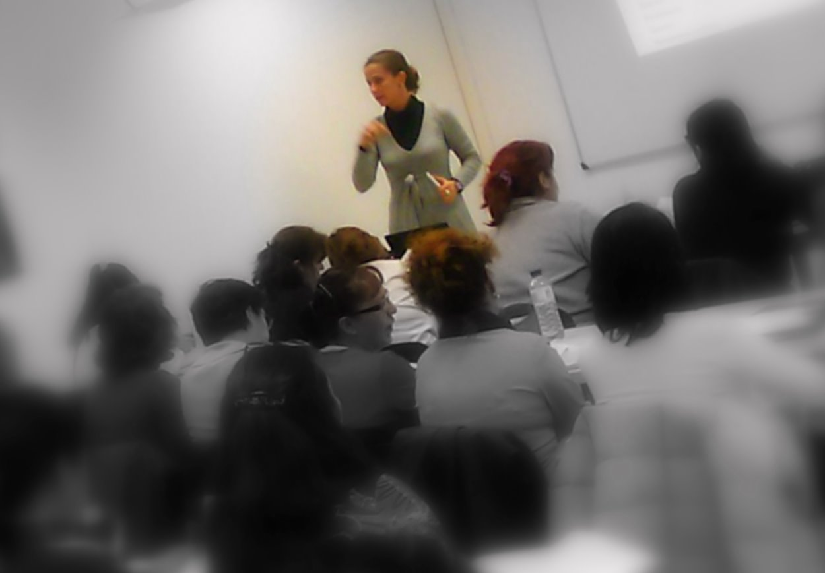
Dirección de Recursos Humanos
FORMACIÓN _____

Slide 2
Dirección de Recursos Humanos
PLAN BUENAS PRÁCTICAS
Este modelo integra la formación con las herramientas de calidad. El objetivo es la mejora de la calidad de vida de las pcdi
Se trata de buscar áreas de mejora en ASPRONAGA y diseñar Planes de formación destinados a cambiar procedimientos, pautas, protocolos.
Con posterioridad se mide la implantación de estos desarrollos y se cuantifica el impacto de la formación en la Asociación.
Por último se realiza un análisis y una evaluación de los resultados.

Slide 3
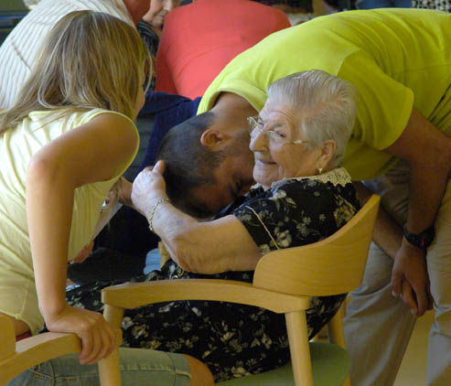
Dirección de Recursos Humanos
PLAN BUENAS PRÁCTICAS
BUENAS PRÁCTICAS. METODOLOGIA
BUENAS PRÁCTICAS
ACCION FORMATIVA
EVALUACIÓN DE LA BP Y EFICACIA DE LA FORMACION
IMPLANTACION DE LA BUENA PRACTICA

Slide 4
Dirección de Recursos Humanos
PLAN BUENAS PRÁCTICAS
PLANIFICACIÓN ACCIONES FORMATIVAS

